Slide 1
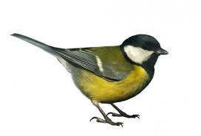
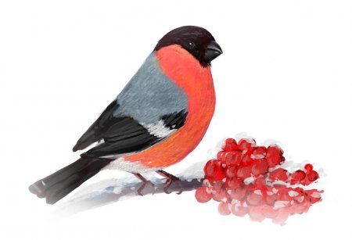
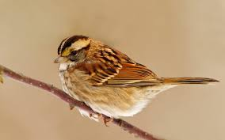
Экоурок «Птицы Ставропольского края»

Slide 2
«Вопрос : Как птицы проводят зиму?
Какие птицы живут зимой на Ставрополье?

Slide 3
Зимующие птицы
Синичка.
Грудка у неё жёлтая, черная голова и крылья. Зимой она питается ягодами рябины, семенами шишек, почками деревьев. Очень любит сырое мясо.

Slide 4
Зимующие птицы
Снегирь –
чуть крупнее воробья. У него красная грудка, голубовато-серая спинка, головка и крылья черные. Он прилетает к нам с первым снегом, любит ягоды рябины.

Slide 5
Зимующие птицы
Дятел.
Зимой дятлы питаются семенами хвойных деревьев. Окраска оперения у дятлов разнообразна, но у большинства видов яркая — черная, зеленая или пестрая. Это одна из очень полезных птиц наших лесов: работает круглый год по уничтожению вредителей. Является лесным доктором .

Slide 6
Зимующие птицы
Воробей – бойкая, жизнерадостная, находчивая и общительная птица. Клюёт овёс, пшено, зимой селится вблизи жилища человека, клюёт всё, что найдёт – всеядная птица.

Slide 7
Зимующие птицы
Голубь Обладает прекрасным зрением – различает цвета радуги. Питается растительными кормами: семенами, ягодами, плодами фруктовых деревьев. Голуби очень привязаны к людям.

Slide 8
Зимующие птицы
Вороны -очень умны. Оперение — чёрное с зелёными отблесками. Ест ворона всё. Падаль, мыши, птички и их яйца, черви и жуки, рыба, овощи, фрукты, сыр, творог – всё ей годится. В природе ворона безусловно полезна, но вблизи человеческого жилья становится воровкой.

Slide 9
Зимующие птицы
Сорока -всеядная птица. Голова, шея, грудь и спина чёрные, живот и плечи белые. Она питается как животным, так и растительным кормом. Пищу – насекомых, пауков и мокриц – сорока ищет на земле. К сожалению, сороки часто поселяются в садах и разоряют гнёзда певчих птиц.

Slide 10
Как помочь птицам зимой?
Зимующие птицы не боятся морозов и ухитряются добывать еду даже в самую холодную погоду. Они отыскивают насекомых, спрятавшихся в трещины коры, в щели домов и заборов, отыскивают плоды и семена лиственных растений, шишки хвойных деревьев с семенами. Но во время снегопадов, метелей и сильных морозов птицы голодают и даже погибают. Они прилетают к нашим жилищам за помощью. И мы с вами должны помочь пережить зиму пернатым друзьям.

Slide 11
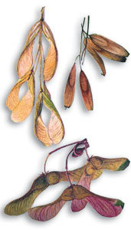
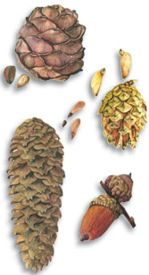
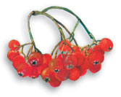
Корм для зимующих птиц.

Slide 12
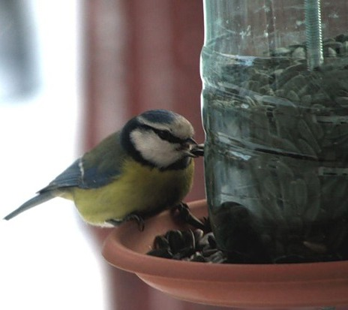
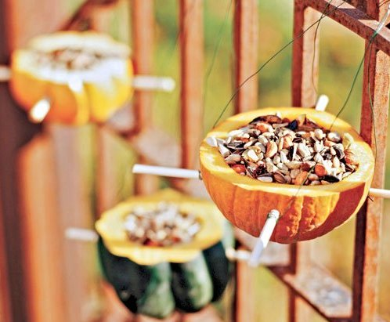
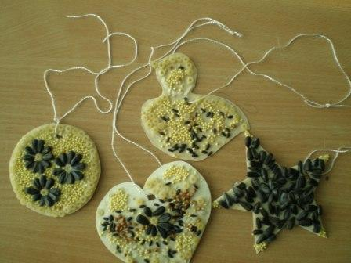
Типы кормушек для зимующих птиц

Slide 13
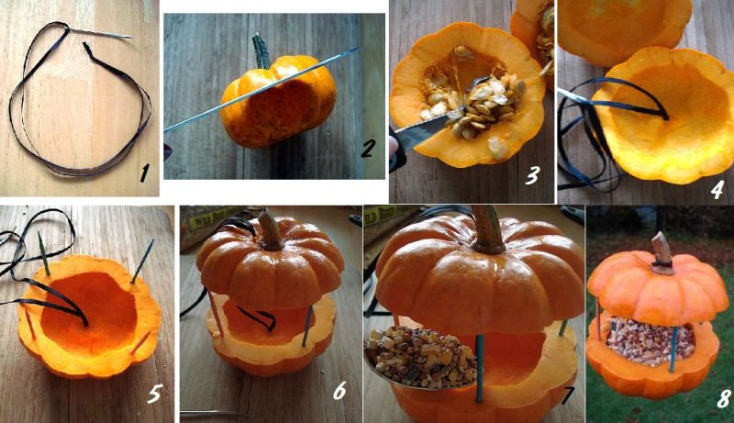
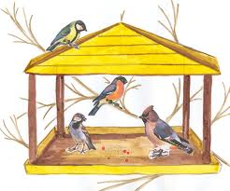
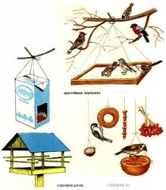

Slide 14
Спасибо за внимание!

